Slide 1
معمل 4-373 نبت
دراسة تأثير الهرمونات ( منظمات النمو )

Slide 2
الهرمونات النباتية
منظمات النمو:
عبارة عن مجموعات من الهرمونات الطبيعية التكوين والإنتاج ومختلفة في التركيب الكيميائي ومتباينة في تأثيرها البيولوجي تتكون داخل الأنسجة الحية لأفراد المملكة النباتية الراقية منها والبدائية.
يمكن تقسيم الهرمونات النباتية إلى :
1- منشطات النمو ( الأوكسينات ، الجبرلينات ، السيتوكينينات )
2- مثبطات النمو مثل ( حمض الأبسيسيك ، الفينولات ، الإيثيلين )

Slide 3

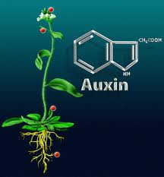
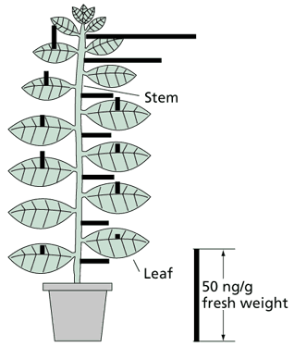
الأوكسينات
كلمة اوكسين مشتقة من اللغة اليونانية تعني ( ينمو)
يعتبر الاوكسين من الهرمونات النباتية التي تم اكتشافها مبكرا
بتقدم العلم تم التعرف على أنواع عديده منها .
اول اوكسين كان IAA.
المركز الطبيعي لبناءة في النباتات الراقية يكون في الأنسجة الإنشائية والأماكن النشطة مثل البراعم الطرفية والقمم الناميه لساق والجذرهو يتناسب مع نمو الجذر الطبيعي
وانتقال الأوكسين قطبي حيث ينتشر طبيعياً عبر الخلايا البرنشيمية الملاصقة للحزمة الوعائية ضد منحدر التركيز مغاير لحركة انتقال المواد الغذائية.

Slide 4
الوظائف الفسيولوجية للأكسينات
الاستطالة
الإنتحاءات
السيادة القمية
الإزهار
تأخير الشيخوخة الأوراق
تكوين الجذور العرضية
استخدام الأوكسين كمبيد للأعشاب

Slide 5
يحفز استطالة الخلية
يحفز انقسام الخلايا في طبقة الكامبيوم و، في تركيبة مع cytokinins في زراعة الأنسجة
يحفز التفريق بين اللحاء والخشب
يحفز بدء الجذر على العقل الساقية والتنمية الجذر في زراعة الأنسجة
يتوسط الاستجابة tropistic من الانحناء ردا على الجاذبية والضوء
وجود أوكسين من البرعم القمية يقمع نمو البراعم الجانبية
تأخير الشيخوخة ورقة
يمكن أن تمنع أو الترويج (عن طريق التحفيز الاثيلين) ورقة، واقتطاع الفاكهة
يمكن أن تحفز الثمار والنمو في بعض النباتات
المشاركة في استيعاب حركة نحو أوكسين ربما عن طريق تأثير على النقل اللحاء
تأخير نضج الثمار
يعزز المزهرة في بروميلياس
يحفز نمو أجزاء الزهرة
يشجع (عن طريق إنتاج الإيثيلين) الأنوثة في الزهور ثنائي المسكن
يحفز إنتاج الإيثيلين في تركيزات عالية

Slide 6
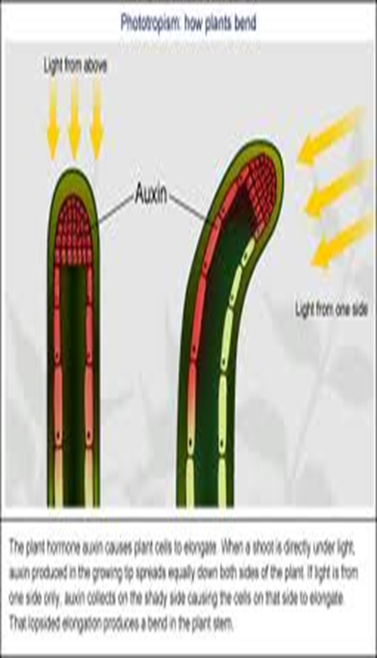
عمل الأوكسين
الاوكسين يشجع عملية الانقسام غير المباشر في الخلايا، كما أنه يستحث استطالة الخلايا الواقعة تحت القمة النامية التي بدأت بالتميز، والأوكسين ينفر من الضوء فيتجه الأوكسين إلى الجانب المظلم (البعيد عن الضوء) وبذلك يصبح تركيز الأوكسين على الجانب البعيد من الضوء أكثر من تركيزه على الجانب القريب من الضوء، وبذلك تبدأ الانقسامات غير المباشرة والاستطالات في الخلايا على غير ذلك الجانب، أي أن هناك نموا غير متوازن على جانبي البادرة. ونتيجة لاستطالة جانب دون الآخر، فان البادرة تتجه نحو الضوء وهذا ما يسمى بالانحناء الضوئي
استخلص العالم فنت هرمون النمو وأجرى التجارب عليه وأعطى هذا الهرمون اسم الأوكسين ويصنع في القمم النامية في النبات. مميزات الأوكسين: ينفر من الضوء. ينساب من أعلى إلى أسفل. يعمل على الإسراع من الانقسام غير المباشر للخلايا وبالتالي استطالة الخلايا

Slide 7
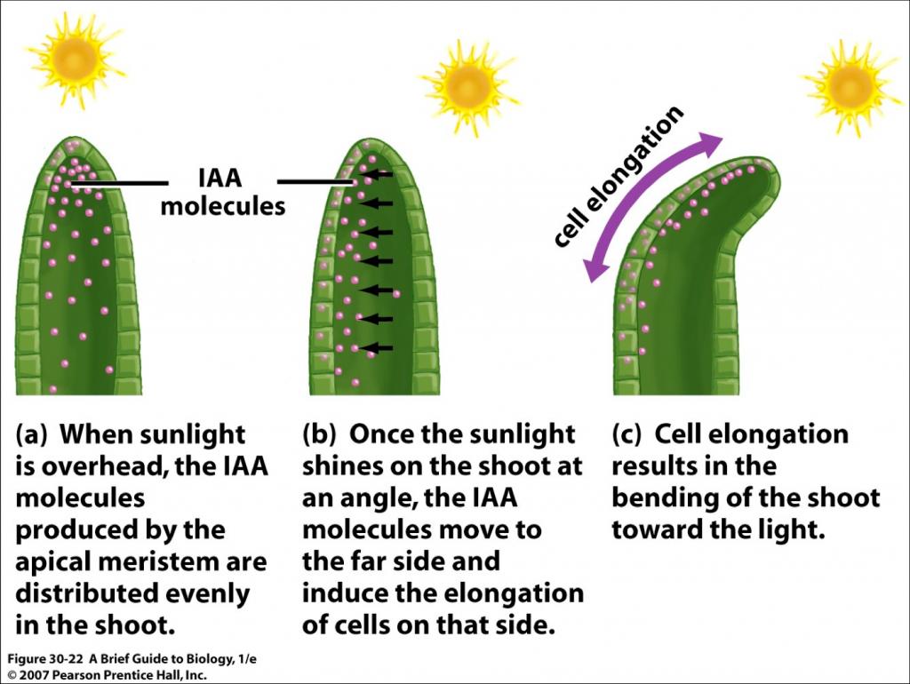
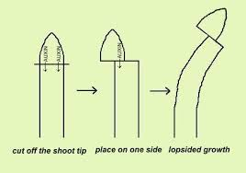

Slide 8
تطبيقاته الزراعية
تستخدم الأكسينات كهرمونات تجذير لأنها تحرض نمو الجذور في العقل، حيث أن الأكسين يشجع نمو الجذور العرضية على العقد الساقية القريبة من الأرض.
والمعاملة بالأوكسين تطيل العمر الخضري للنبات وتمنع تكوين الأزهار وتستغل هذه الخاصية في إنتاج المحاصيل والخضار الورقية.
وتعامل بعض النباتات بالأوكسينات لإنتاج ثمار خالية من البذور ومنع ظهور البراعم على درنات البطاطا المخزنة. أيضا من الاستخدامات الزراعية للأوكسينات النباتية ما يلي:
تكوين الثمار.
إنتاج ثمار بدون بذور.
سيادة القمة النامية.
الكمون.
سقوط الأوراق.
تكوين الجذور والإنبات.

Slide 9
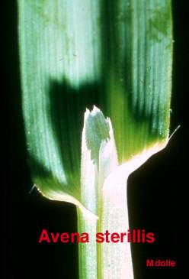
تجربة دور الأوكسين في الإستطالة
الأدوات :
اندول حمض الخليك بتراكيز مختلفة
0,01 مليجرام / لتر
0,1مليجرام / لتر
1 مليجرام / لتر
10 مليجرام / لتر
100 مليجرام / لتر
أطباق بتري بعدد التراكيز +طبق للكنترول
أغماد نبات الشوفان ( تقطع بنسبة 1 سم )
الغمد

Slide 10
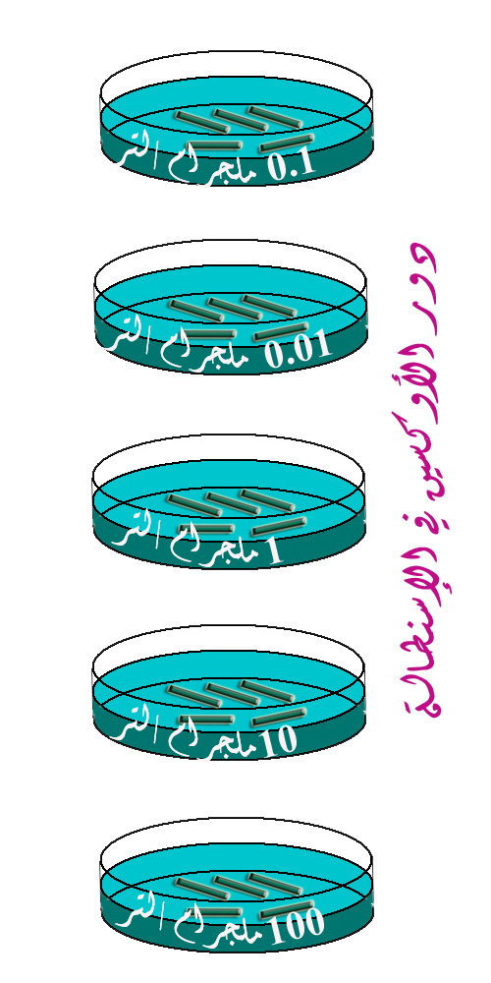
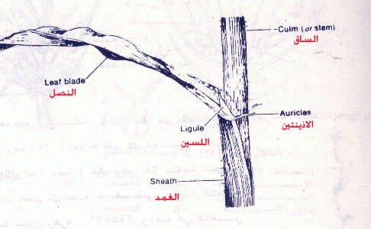
الطريقة
توضع كل خمسة أغماد في طبق بتري يحتوي على تركيز مختلف من الأوكسين
تترك الأطباق في مكان مظلم ويقاس بعد خمسة أيام إلى أسبوع.

Slide 11
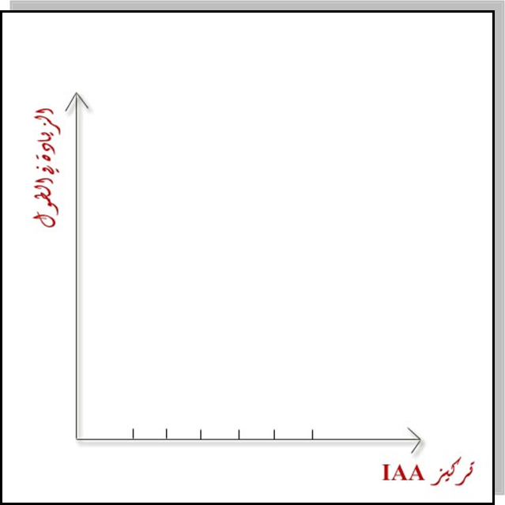
تسجيل النتائج وتناقش
تركيز هرمون IAAمليجرام / لتر | الطول الابتدائي | الطول النهائي | الزيادة في الطول
0,01
0,1
1
10
100

Slide 12
تم بحمد الله

